Slide 1
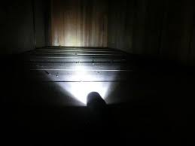



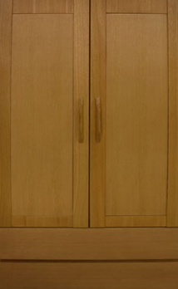


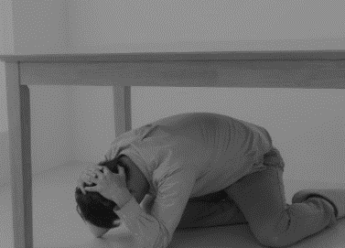

タイトルはまだ決まってないです
ジャンル：ホラー
視点 ：一人称
ゲーム概要
ドキドキポイント
？
真っ暗な室内を懐中電灯片手に探索し、脱出するゲーム
怪物と会った時はライトを消すと安全だが
怪物がどこにいるか分からなくなる
ゲームシステム
家具や机の下などに隠れることができるが身動きが取れなくなる
徘徊している怪物は明るい所に寄ってくる
Notes:
台本
冒頭：タイトル・ジャンル・視点・プラットフォームを言う。
ゲーム概要：探索を具体的に言う。ゴールの扉を開けるカギはプレイヤーが最初から持っている。そしてそのカギは何かしらの理由で使えない。錆びだらけ。折れてる。それを解決するため に建物を探索する。
ゲームシステム：怪物はステージ内に1体しかいないことを説明する。消すと安全というのも説明して、シームレスにビビらせポイントに話題を移す。
ドキドキポイント：最後のタンスから出てくると目の前にいることを説明しておーわり！！

